Slide 1

自动驾驶战术决策中规划与深度强化学习的结合
汇报人：李泽漩
C. -J. Hoel, K. Driggs-Campbell, K. Wolff, L. Laine and M. J. Kochenderfer, "Combining Planning and Deep Reinforcement Learning in Tactical Decision Making for Autonomous Driving," in IEEE Transactions on Intelligent Vehicles, vol. 5, no. 2, pp. 294-305, June 2020.

Slide 2
目 录
CATALOG
实验数据及结果
01
研究现状
03
05
02
04
研究背景
研究方法
思考与总结

Slide 3
第一部分
研究背景
PART 01

Slide 4

课题背景及内容
CLICK TO INPUT YOUR TITLE
智能交通的普及，自动驾驶的诞生
自动驾驶技术带来效益的同时产生诸多问题
造成问题的主要矛盾在于决策与环境
如何在复杂环境下做出有效决策是研究的重点
Notes:
在当今交通逐渐趋于智能化的情况下，为了增强交通系统的安全性，提高道路交通的运行效率与安全，自动驾驶技术应运而生。自动驾驶车辆的出现能够带来很多社会效益，譬如自动驾驶汽车有望带来许多社会效益，如提高生产率、减少事故和提高能源效率，但目前仍会出现因自动驾驶技术无法在复杂环境下及时有效的做出决策而造成的诸多问题。基于此，如何让自动驾驶技术在复杂多变的环境中做出安全有效的决策便成为研究的重点。

Slide 5
第二部分
研究现状
PART 02

Slide 6
研究现状
01.基于规则的方法
02.运动规划问题的方法
从数据中发现结构，并基于发现的结构进行聚类，将聚类结果用于后续的数据分析。
将决策行为看做运动规划问题，在给定的位置A 与位置 B 之间找到一条符合约束条件的路径。
03.蒙特卡洛树搜索
04.强化学习
用于描述和解决智能体在与环境的交互过程中通过学习策略以达成回报最大化或实现特定目标的问题
通过某种“试验”的方法，得到这种事件出现的频率，或者这个随机变数的平均值，并用它们作为问题的解。

Slide 7




研究现状
基于规则的方法缺乏推广到未知情况的能力，这使得很难将它们扩展到现实世界驾驶的复杂性。
运动规划问题的方法，顺序设计首先需要预测周围车辆的轨迹，再相应的规划自我车辆的轨迹，导致在轨迹规划过程中无法考虑相互作用的反应行为。
蒙特卡洛树搜索方法由于现实中存在大量可能的场景，且有限的计算资源降低了解决方案的质量，无法预先计算出通常有效的策略。
强化学习方法的缺点是需要大量的训练样本才能达到收敛，同时受到信用分配问题的影响。
Notes:
在强化学习中，智能体获得指导的唯一途径是通过奖励，并且奖励通常是稀疏的和延迟的。例如，如果智能体在100个步骤内设法平衡杆，它怎么知道它采取的100个行动中的哪一个是好的，哪些是坏的？它所知道的只是在最后一次行动之后，杆子坠落了，但我们知道，这肯定不能完全怪最后一次行动。这被称为信用分配问题：当智能体得到奖励时，很难知道哪些行为应该被信任（或责备）。

Slide 8
第三部分
研究方法
PART 03

Slide 9



研究方法
结合规划和强化学习的特性，通过训练神经网络来引导MCTS到达搜索树的相关区域，同时利用MCTS改进神经网络的训练过程
扩展了AlphaGo Zero算法，将其应用于自动驾驶领域
引入基于扩展算法的自动驾驶通用战术决策框架
对框架进行性能分析，并应用于两个不同的测试用例

Slide 10
研究方法
01
02
在线使用时，计划可以被任何一个合理的决定打断，即使只有一次迭代也会返回所学到的动作，更多的计算时间改善了结果。
方法通用，可以适用于不同的驾驶场景
03
04
在预测时考虑了其他车辆的行驶意图，算法是在连续状态空间运行的。
AlphaGo Zero算法扩展到了一个具有连续状态空间的领域，不能使用自对弈。
Notes:
将规划和学习相结合的框架，用于自动驾驶领域的战术决策。该方法通过训练神经网络来引导MCTS到达搜索树的相关区域，同时利用MCTS改进神经网络的训练过程。这个想法是基于AlphaGo Zero算法，最初是为围棋游戏开发的。
然而，这种零和棋盘游戏领域具有一些不能用于更一般领域的属性，如离散状态、对称属性和自对弈的可能性。本节将展示如何将AlphaGo Zero算法推广到具有连续状态空间的域，并且不能使用自对弈。

Slide 11
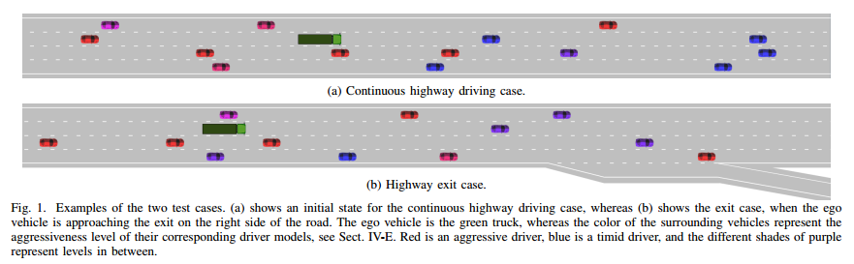
研究方法
a图为公路连续驾驶案例，b图为高速公路出口案例

Slide 12
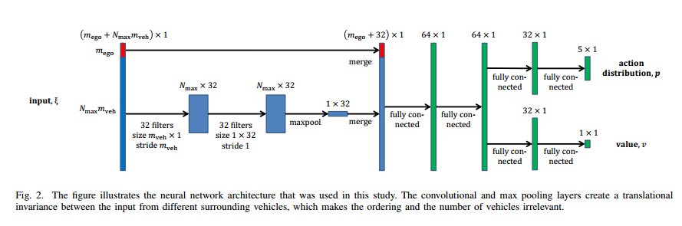
研究方法
神经网络架构
Notes:
简而言之，描述周围车辆状态的输入通过两个卷积层传递，然后是最大池化层。然后将其与描述自我车辆状态的输入连接起来，并通过两个完全连接的层，然后分成两个平行的头部，它们估计行动分布p和输入状态s。所有层都有ReLU激活函数，除了动作头有一个softmax激活函数，值头有一个sigmoid激活函数。最后，输出值按因子1=(1−γ)缩放(因为这是状态的最大可能值)。
采用Relu激活函数，整个过程的计算量节省很多，防止梯度消失以及缓解过拟合问题

Slide 13
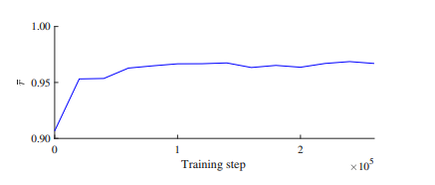
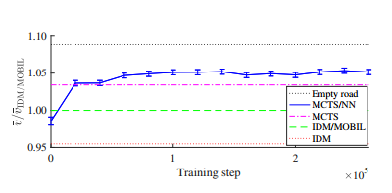
研究方法
该图显示了在训练过程中每一步所获得的训练值。其中，每一步的最大可能奖励为1，当智能体偏离预期速度或改变车道时，回报会减少。在案例中，经过了20000步的训练，智能体的表现明显提高了。随着训练的增加，获得的平均奖励会略有增加，在大约10万步左右，表现会稳定下来。
该图显示了应用IDM时的平均速度，整个过程IDM始终保持在其原始车道上，因此可以认为是最低性能。此外还有道路空无一人时的理想平均速度。从图中可以看出，标准MCTS模型的表现优于IDM/MOBIL模型，而MCTS/NN模型很快与MCTS模型的表现相匹配，并在大约6万步的训练后超过了MCTS模型。
Notes:
minimize overall braking induced by lane change最大限度地减少变道引起的整体制动

Slide 14
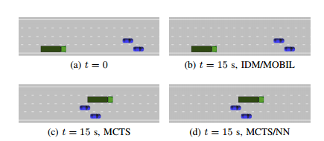
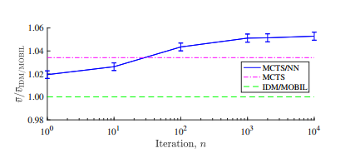
研究方法
该图显示了模型中需要规划的情况。自我车辆被放置在相邻车道上的两辆慢速车辆后面，驾驶员被设定为谨慎行驶。自我车辆的最佳行为是向左变道两次，以便超车，标准MCTS模型和经过训练的MCTS/NN模型都解决了这种情况，而IDM/MOBIL模型则被卡在原始车道上。
该图为MCTS迭代次数n对训练性能的影响，仅执行一次迭代其性能即优于IDM/MOBIL。在大约30次迭代时，MCTS/NN超过了使用2000次迭代的标准MCTS，并且在n = 1000时性能稳定。

Slide 15
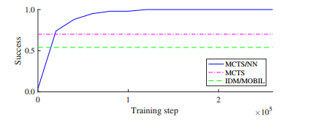
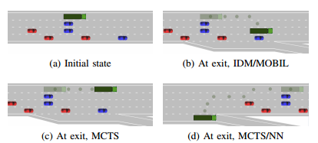
研究方法
高速公路出口情况涉及到通过出口与不通过的情况，所以其目标为到达出口，其次是通过出口。在大多数情况下，模型都能学会如何到达出口。标准MCTS基线方法成功率为70%，改良IDM/MOBIL基线方法成功率为54%。
该图显示了规划的情况。自我车辆从离出口300米的最左边车道出发，6辆车位于其他车道，其中3辆车的驾驶员设定为胆小型，其余3辆车的驾驶员设定为进攻型，所有车辆以21米/秒的初始速度启动。在这种情况下，自我车辆到达出口的唯一方法是首先减速，然后向右变道，这只有经过训练的MCTS/NN模型才能实现，标准的MCTS模型在树状搜索中未找到出口，一直停留在原车道上。IDM/MOBIL代理加速到25米/秒，并在没有到达出口的情况下尽可能地向右改变车道。

Slide 16
第四部分
实验结果分析
PART 04

Slide 17
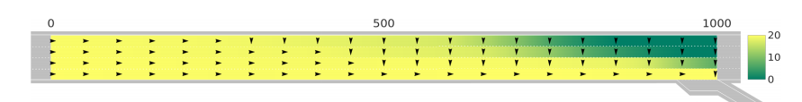
实验结果分析
该图显示了在没有其他车辆存在的情况下，接近出口时不同状态下的学习值和所采取的行动。如预期所示，对于靠近出口的状态，除了最右边的车道之外，所有车道的学习值都在减小。在远离出口的地方，模型总是选择保持在当前车道并保持当前速度，而在靠近出口的地方，模型则向右变道，使其进入最右边的车道。

Slide 18
实验结果分析
本文的研究结果表明，该框架将规划和学习相结合，可用于创建自动驾驶战术决策代理。对于两个概念上不同的高速公路驾驶案例，生成的智能体比单独使用MCTS形式的规划或单独以训练神经网络形式的学习表现更好。该模型的性能也优于基于IDM和MOBIL模型的基线方法。所提出的框架是灵活的，可以很容易地适应其他驾驶环境。

Slide 19
第五部分
思考与总结
PART 05

Slide 20
思考与总结
本文中将规划与深度学习相结合并利用卷积神经网络CNN进行训练的研究思想值得学习借鉴，因为采用规则的方法与单独采用蒙特卡洛树搜索的方法一般情况下不能达到预期效果，采用深度学习又需要大量的训练样本，通过训练神经网络将所需训练的范围缩小到某一区域从而减少了训练量。
顺着该研究思想，可以将其推广至类似的项目中，例如自动驾驶与人车交互相当于将本文中的研究模型里的车车交互改为人车交互，或者是自动驾驶车辆eHMI影响下行人群体过街认知-决策-行为模型研究中用于车辆自动驾驶的决策生成。

Slide 21
请老师批评指导

